Slide 1
ВЫПОЛНИЛА: ВОСПИТАТЕЛЬ МУХАМЕДОВА ФЛЮРА ИЛЬЯСОВНА
ВЫТИНАНКА
СИЛУЭТНОЕ ВЫРЕЗАНИЕ
ИЗ
БУМАГИ
(МАСТЕР-КЛАСС ДЛЯ ПЕДАГОГОВ ДОУ)

Slide 2
НЕМНОГО ИСТОРИИ…
«ВЫТИНАНКА» - силуэтное вырезание из бумаги.
Это древний славянский вид художественного творчества (от слова «вытинати» – вырезать).
В качестве материала использовалась не только бумага, но и кожа, ткань, береста, дерево, а инструментом служили ножницы, нож-резак и даже топор.
Старинное рукоделие не забыто и сегодня. Так, например, в республике Беларусь более 10 лет существует Молодечненская школа вытинанки. В белорусской вытинанке преобладают симметричные фигуры и геометрические формы прорезей.

Slide 3
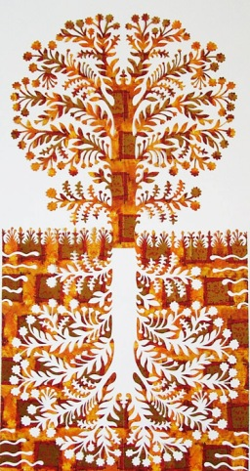
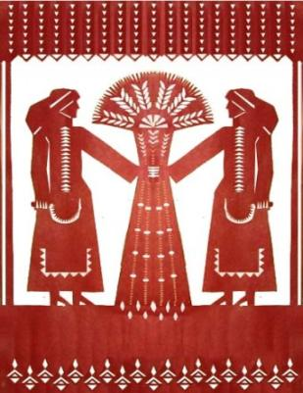
БЕЛОРУССКАЯ ВЫТИНАНКА

Slide 4
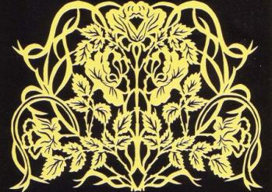
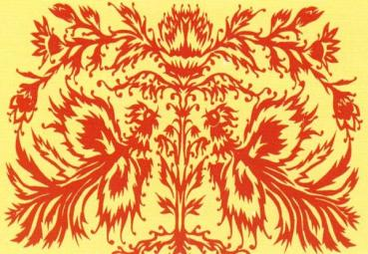
На Украине тоже очень развито художественное вырезание из бумаги. Это настоящие произведения искусства!

Slide 5
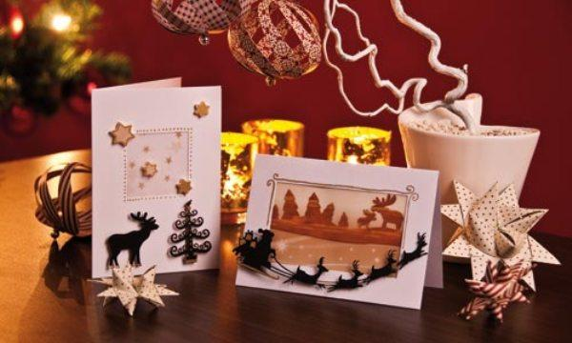
Сейчас самое время попробовать украсить свой дом ажурными снежинками и елочками. Кстати, это отличная идея для оформления подарков.

Slide 6
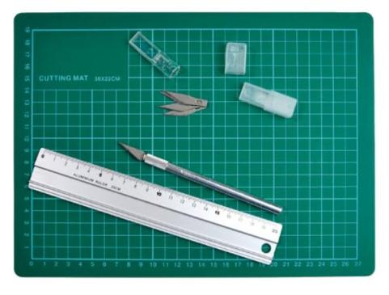
В качестве инструмента для ажурного вырезания можно использовать: канцелярский нож и ножницы, ну а для профессионалов есть незаменимый набор - коврик, скальпель, линейка. Чем острее лезвие – тем лучше результат!

Slide 7
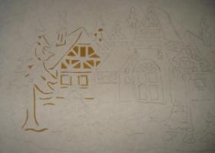
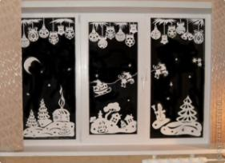
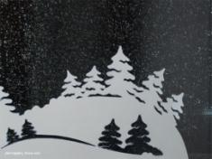
Для ажурных снежинок и композиций для окон и зеркал можно использовать обычную бумагу для офисной печати.

Slide 8
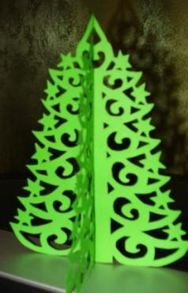
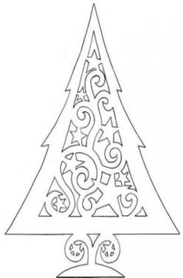
На основе симметричной вытинанки-елочки можно сделать объемную композицию.

Slide 9
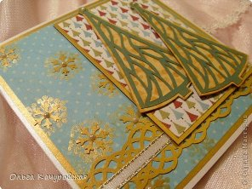
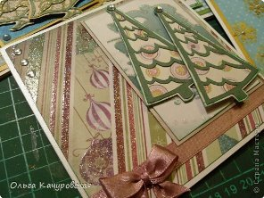
Шедевры, вырезанные из бумаги можно использовать в оформлении подарочных коробок, открыток.

Slide 10
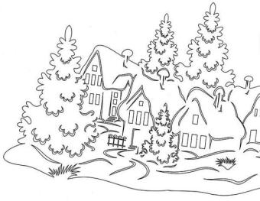
СХЕМЫ-ВЫТИНАНКИ

Slide 11
Все фотоматериалы, рисунки и схемы взяты из Интернет-ресурсов.

Slide 12
СПАСИБО ЗА ВНИМАНИЕ!!!

